Slide 1
Разметка текстовой модальности
Аллергенность кошек и собак
Катерина Островская

Slide 2
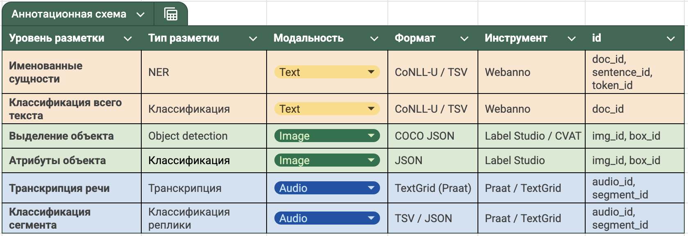
Аннотационная схема

Slide 3
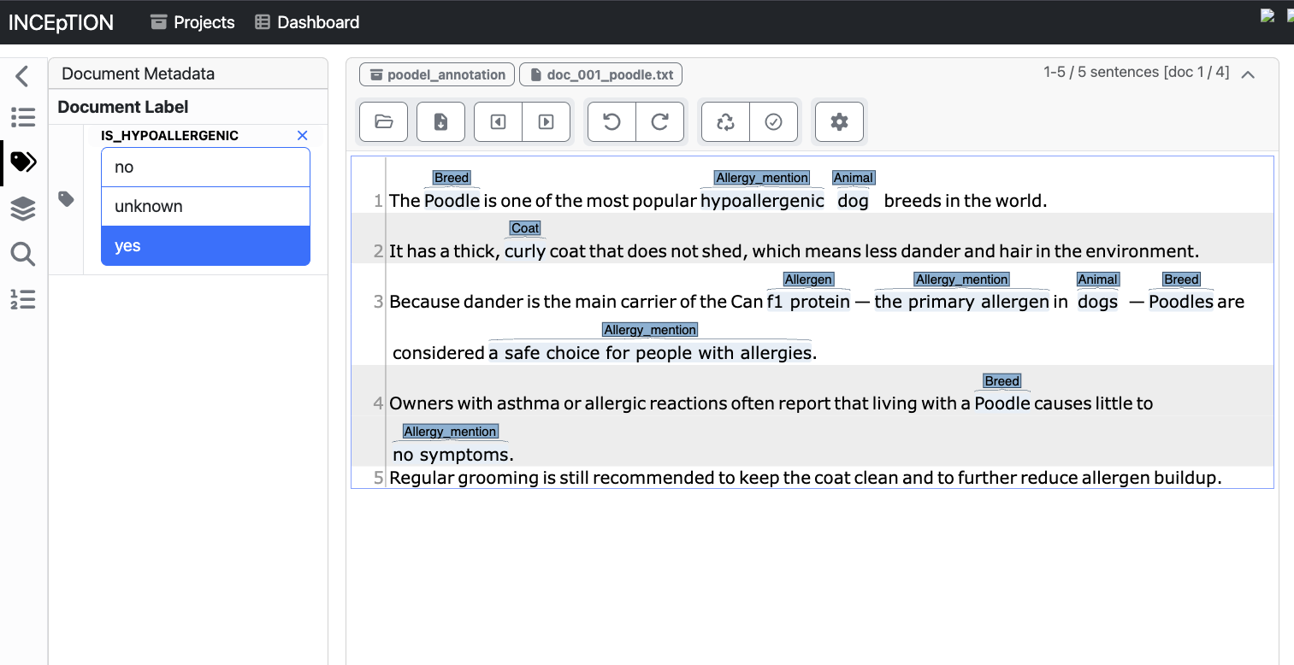
doc_001_poodle.txt

Slide 4
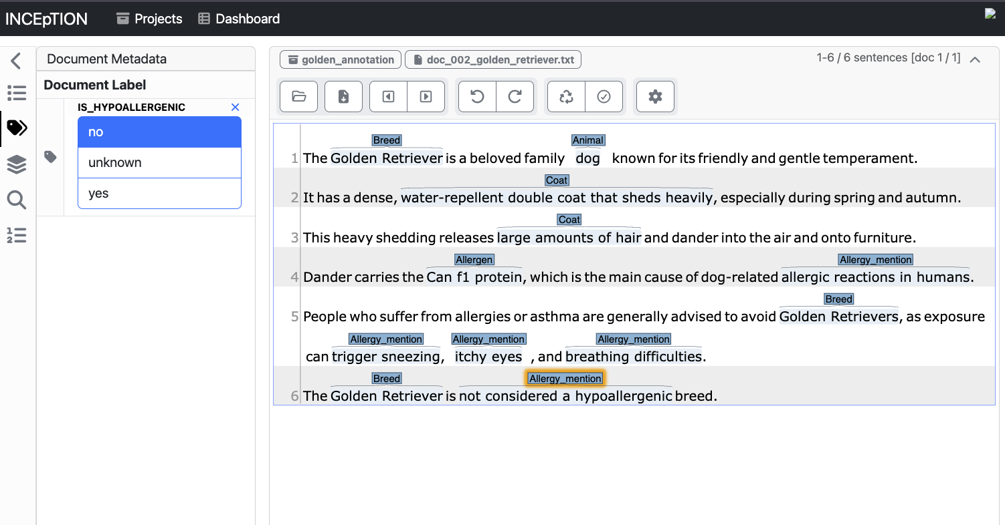
doc_002_golden_retriever.txt

Slide 5
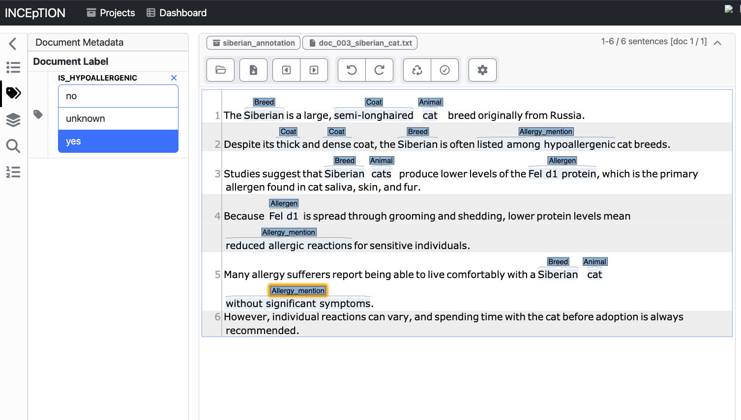
doc_003_siberian_cat.txt

Slide 6
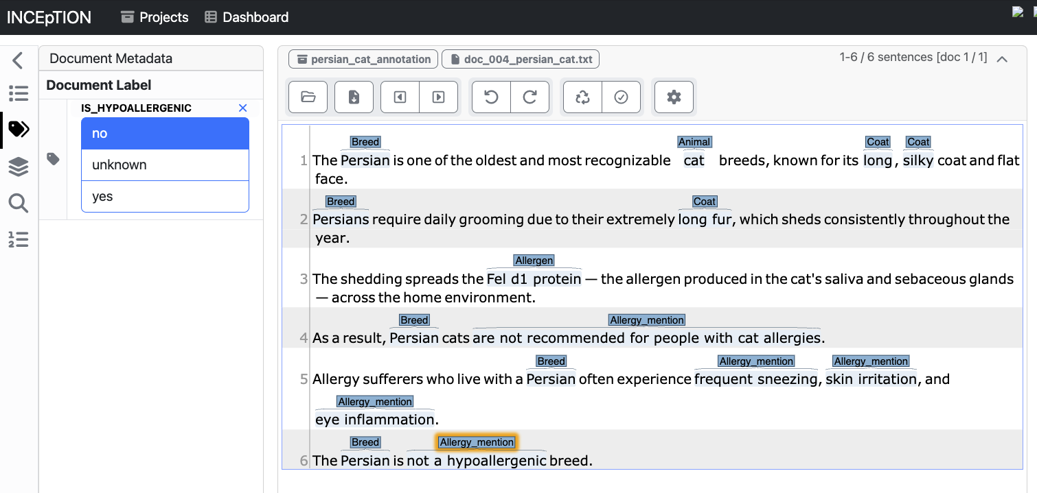
doc_004_persian_cat.txt

Slide 7
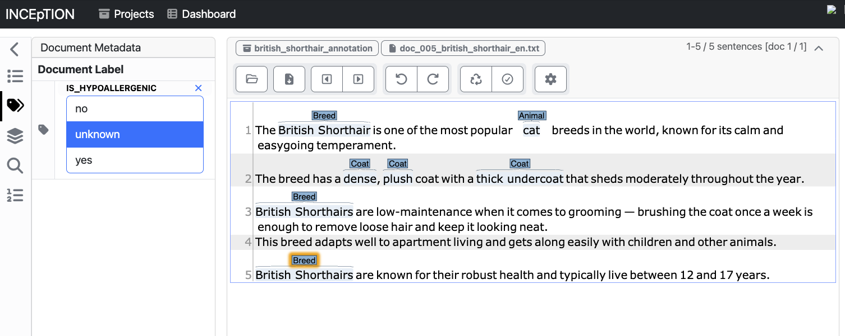
doc_005_british_shorthair

